Slide 1
Grafo 1 Busca em Largura
Alunos: Iuri, Marcos
Professor: Igor Machado Coelho
Matéria: Estrutura de Dados 2021.1 UFF

Slide 2
Definição/Conceito da Busca em Largura
A busca em largura é um algoritmo de busca em arvores e grafos.
A busca em largura pode ser implementada de varias formas, sendo a mais conhecida é iterativamente através de uma fila(FIFO).
Partindo de um vértice inicial, ela explora todos os vértices vizinhos. Em seguida, para cada vértice vizinho ela repete esse processo, visitando os vértices ainda não explorados. Até que ela encontre o alvo da busca.
Tem o objetivo de achar o menor caminho entre um nó raiz e os outros nós dos grafos.

Slide 3
Cores e identificação
Para organizar e diferenciar os vértices que já foram visitados dos que ainda não foram, o algoritmo de busca em largura utiliza cores para essa diferenciação.
Sendo elas: branco, cinza e preto.
Branco: vértices que não foram descobertos ainda.
Cinza: o vértice foi descoberto, mas não analisaram seus vizinhos ainda.
Preto: vértices descobertos e vizinhos examinados.
Para armazenar os vértices o algoritmo utiliza uma fila.

Slide 4
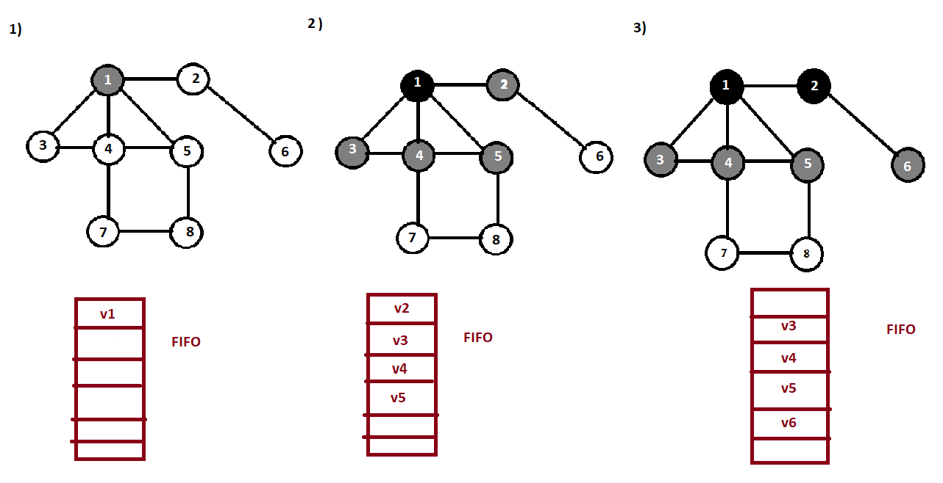
Exemplificação

Slide 5
Complexidade de tempo
Cada vértice será visitado apenas uma vez e será marcado, ou seja complexidade O(V).
Já o número de vizinhos dos vértices se da pelo número de arestas que ele está conectado, sendo assim, a complexidade se da por O(A).
A complexidade total do algoritmo no pior dos casos é representada por O (V+A). No qual V = vértices e A = arestas.

Slide 6
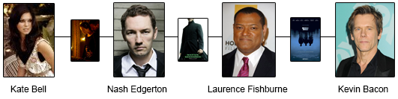
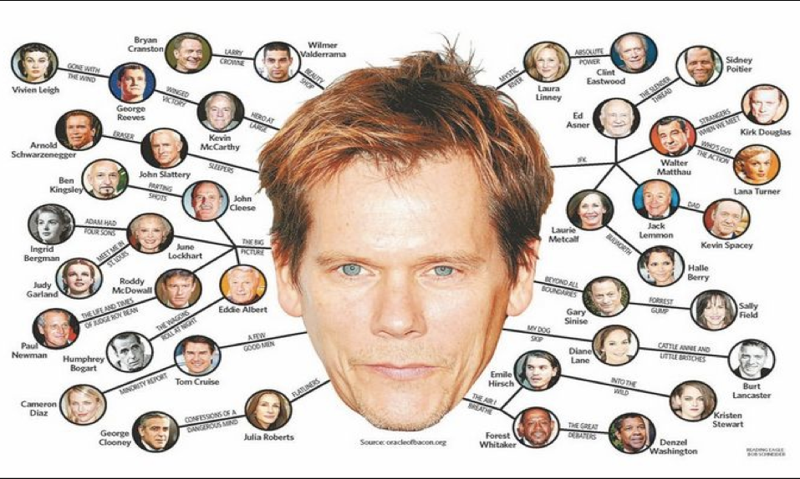
Aplicações da Busca em Largura
Base para Caminho mais curto (Dijkstra);
Base para Árvore Geradora Mínima - AGM (Prim);
Utilizado para calcular rotas de custo mínimo em um par de localidades em um mapa, por exemplo em um sistema de GPS.
Pode ser utilizado como base para um jogo chamado Oracle of Bacon, onde os jogadores desafiam uns aos outros para escolher arbitrariamente um ator e, em seguida, conectá-los a um outro ator por meio de um filme.

Slide 7

Fim
Boa noite!!!

